Slide 1


Slide 2
Ôn bài cũ
Thế nào là danh từ? động từ? tính từ?

Slide 3
Luyện từ và câu
Mở rộng vốn từ : Hạnh phúc
Chọn ý thích hợp nhất để giải nghĩa từ hạnh phúc:
Cảm giác dễ chịu vì được ăn ngon, ngủ yên.
b) Trạng thái sung sướng vì cảm thấy hoàn toàn đạt được ý nguyện.
c) Hồ hởi, háo hức sẵn sàng làm mọi việc.

Slide 4
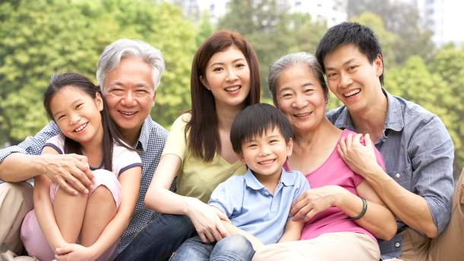

Slide 5
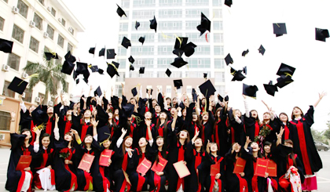

Slide 6
2. Tìm những từ đồng nghĩa và trái nghĩa với từ hạnh phúc.
Từ đồng nghĩa | Từ trái nghĩa
sung sướng
bất hạnh
may mắn
khốn khổ
cực khổ
cơ cực

Slide 7
3. Trong từ hạnh phúc, tiếng phúc có nghĩa là “điều may mắn, tốt lành”. Tìm thêm những từ ngữ chứa tiếng phúc. M: phúc đức
Từ chứa tiếng phúc | Nghĩa của từ
Phúc ấm = Phúc trạch
Phúc hậu
Phúc lộc
Phúc lợi
Phúc phận
Phúc đức
Vô phúc
Phúc đức của tổ tiên để lại.
Có lòng nhân hậu, hay làm điều tốt cho người khác.
Gia đình yên ấm, tiền của dồi dào.
Lợi ích công cộng mà người dân được hưởng, không phải trả tiền.
Phần phúc được hưởng theo quan niệm cũ.
Điều tốt lành để lại cho con cháu.
Không được hưởng may mắn.

Slide 8
4: Mỗi người có một cách hiểu khác nhau về hạnh phúc. Theo em, các yếu tố dưới đây, yếu tố nào là quan trọng nhất để tạo nên một gia đình hạnh phúc?
a.Giàu có
b.Con cái học giỏi.
c.Mọi người sống hòa thuận
d.Bố mẹ có chức vụ cao.

Slide 9
Chúc các em chăm ngoan, học giỏi

